Slide 1


选课助手
——鼻孔

Slide 2
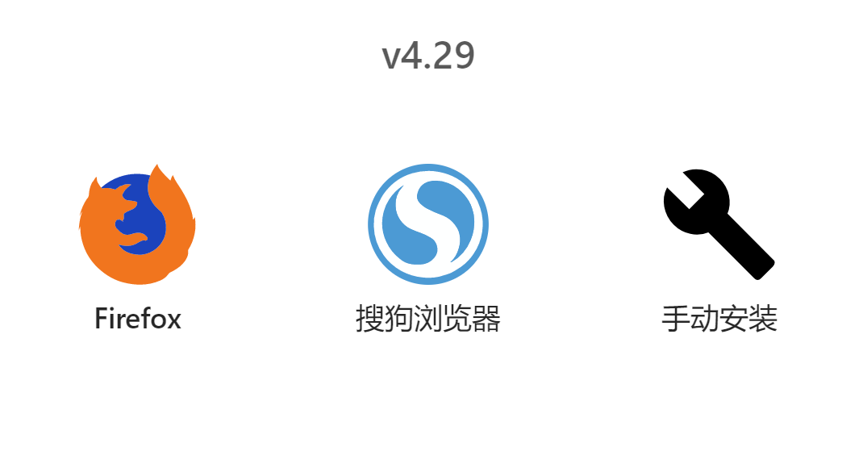
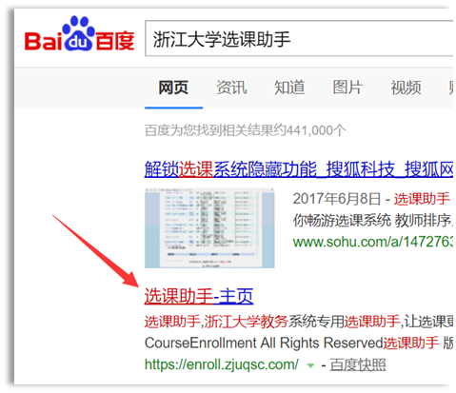
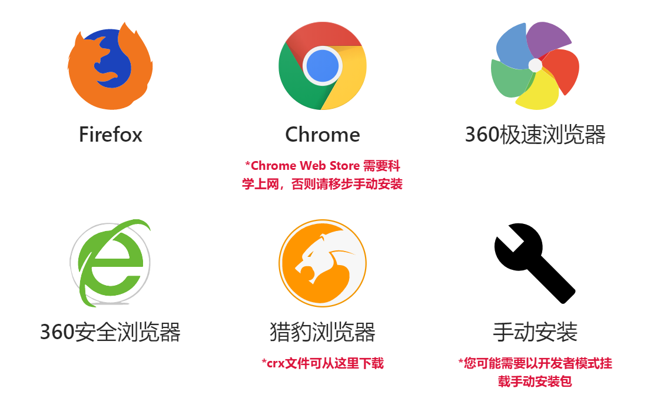
安装流程
V5.0最新版本

Slide 3

功能介绍

Slide 4

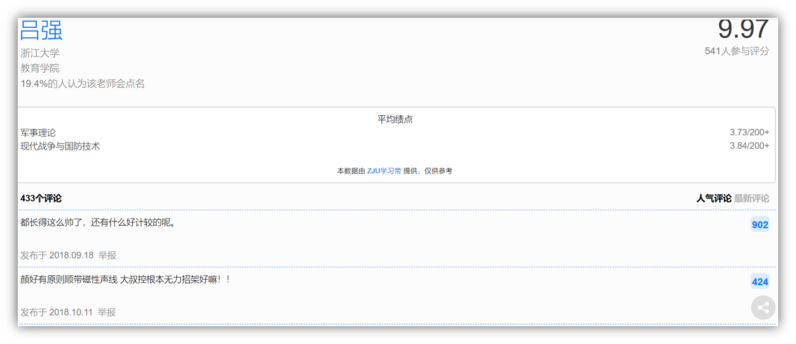
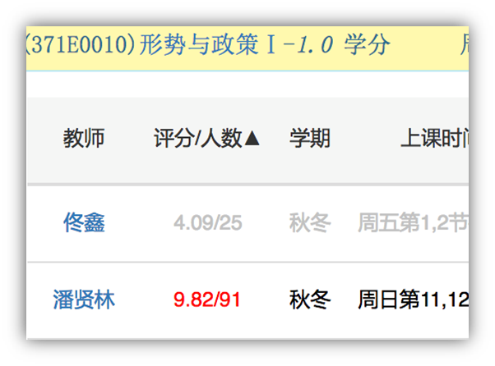
教师评分查询

Slide 5

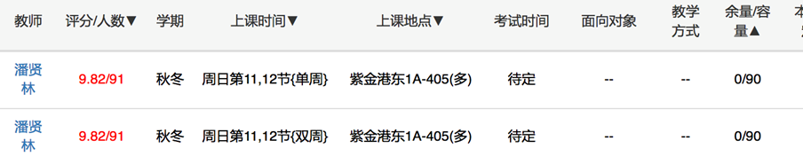
课程排序功能
根据教师评分进行排序、根据上课时间或地点进行分类，只需要点击列表上的箭头。

Slide 6
可选课程高亮
自动判断可选课程并加入底色，方便您做出选择。
已选标红
可选标绿
冲突标灰
容量满后选课键消失

Slide 7
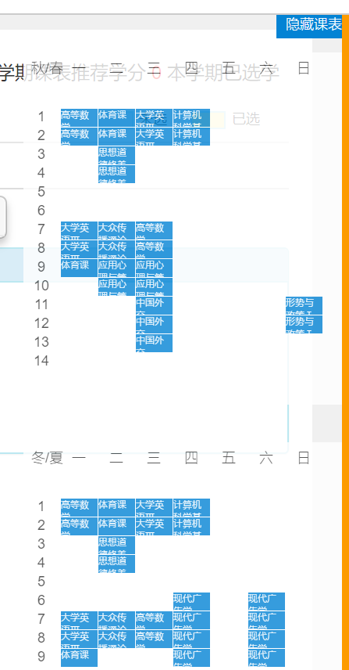
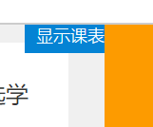
列表自动加载
自动加载当前页面的剩余部分，无需再手动点击教务系统的加载更多课程的链接啦~
小课表显示
教务系统选课期间，
在选课页面右上角加一个迷你小课表，
方便了解当前的时间安排。

